Slide 1
SoulHunt 2008/09/16
MAIET Entertainment

Slide 2
컨셉

Slide 3
컨셉
몬스터
아레크
배경
에다산 트롤지역(3장)

Slide 4
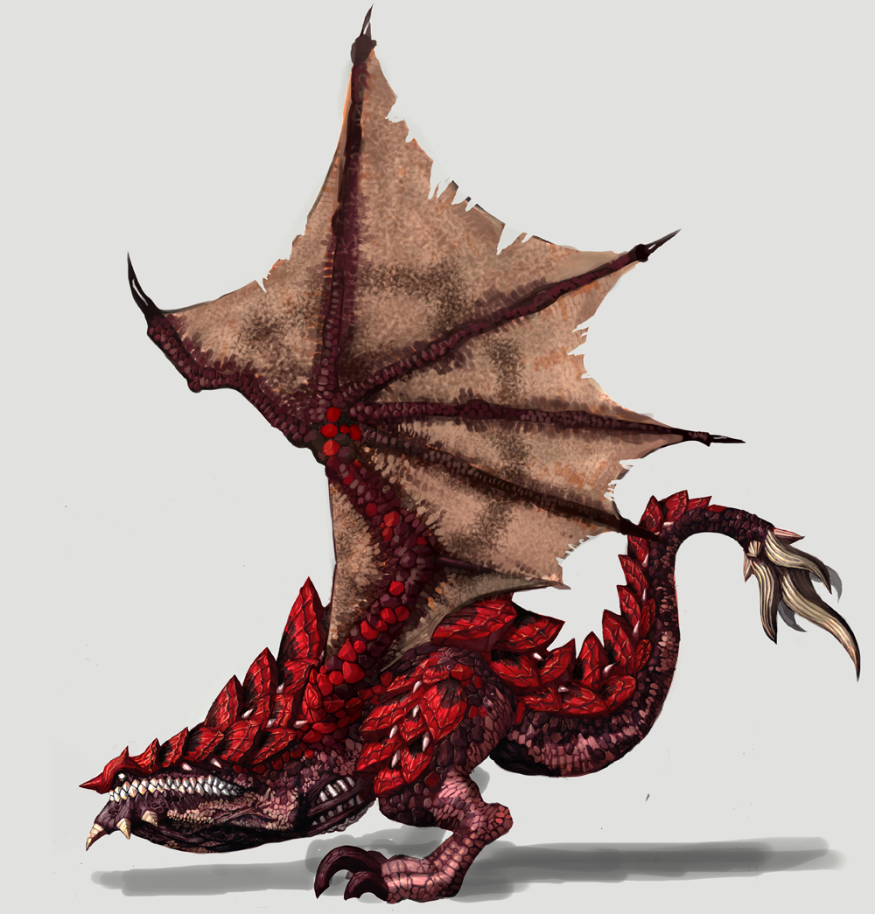

Slide 5
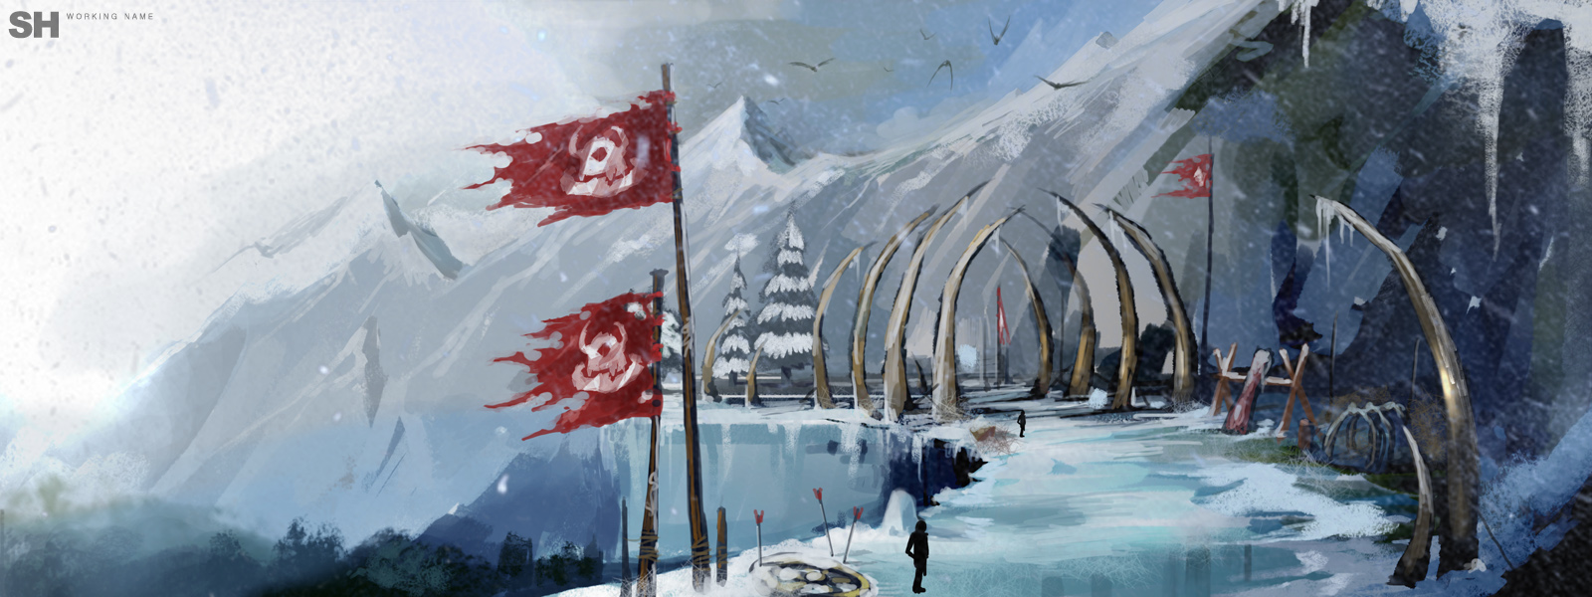

Slide 6
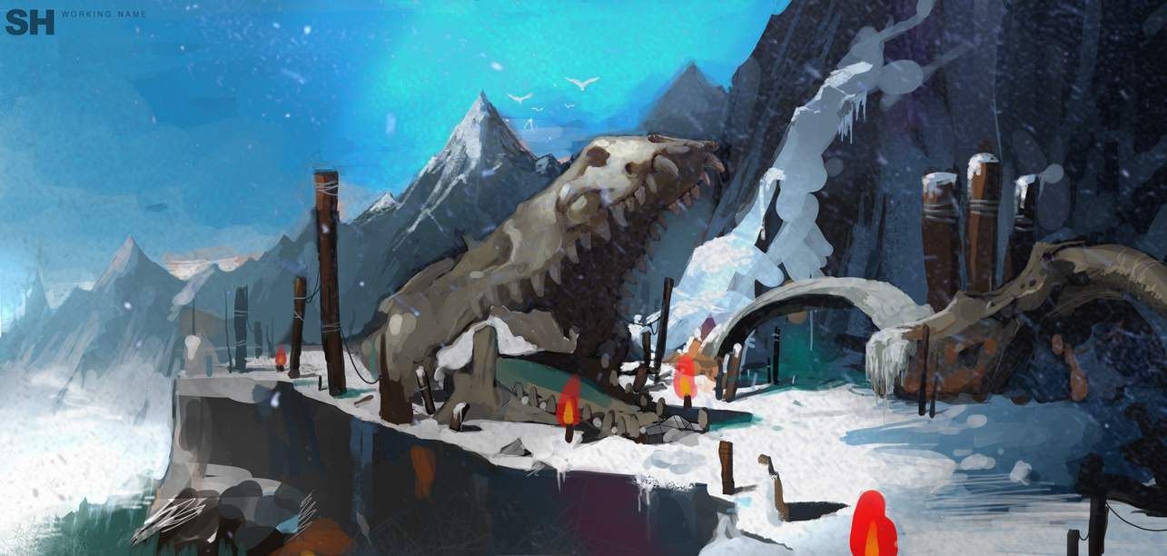

Slide 7
캐릭터

Slide 8
캐릭터
플레이어
기본체형 세부조정 남았음.
NPC
어린이 남녀 각각 1종
애니메이션
bonbon_chief
mummy_lord
PC 달리는 모션
Sorena 진행중(드래곤)
PC 전투관련 모션 작업중

Slide 9
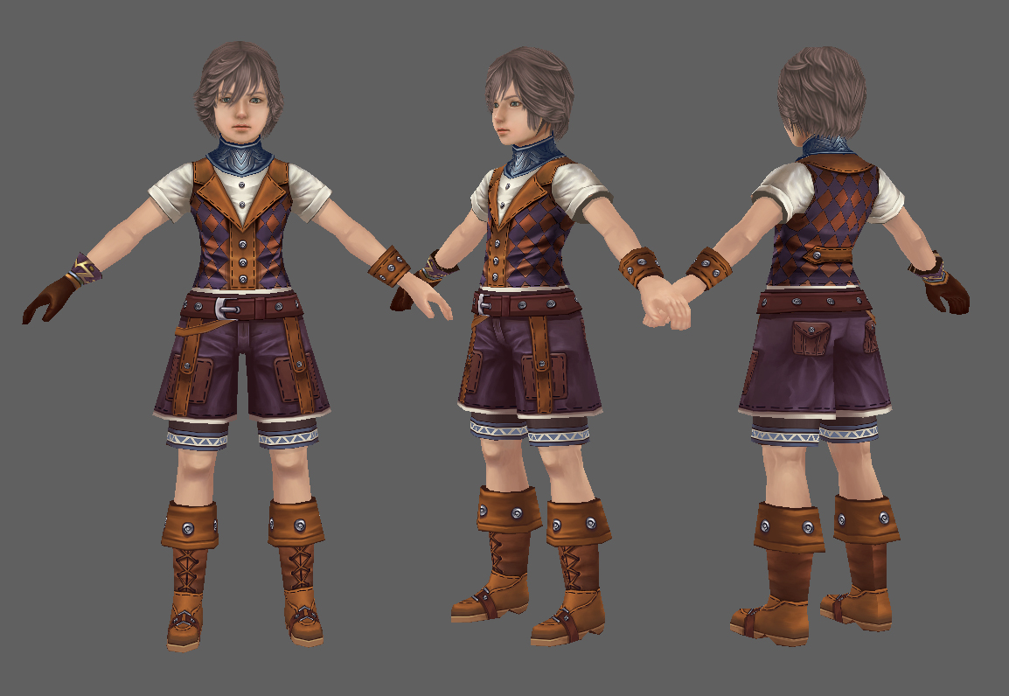

Slide 10
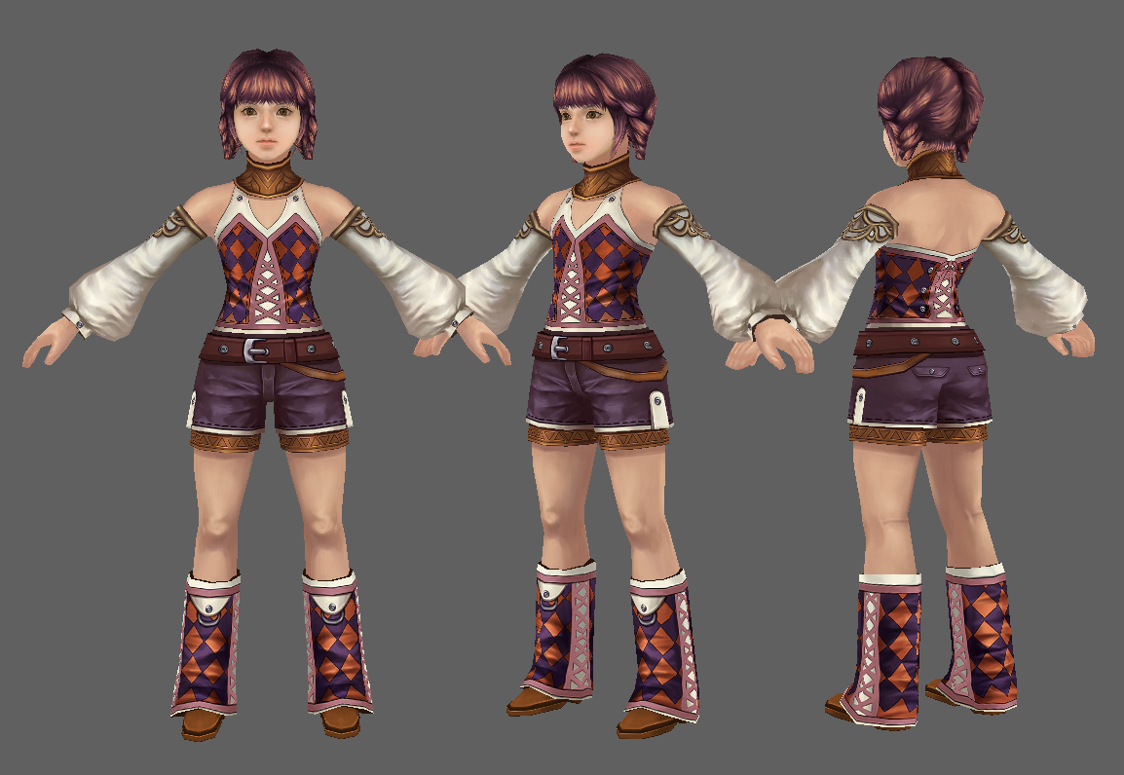

Slide 11
배경

Slide 12
배경
영웅의 오솔길(Hero's_Lane)
카타콤 앞 장식석상 마무리중
에다산(Mt_Eda) 작업시작
heightmap 작업중
트롤지역 모델링중
기타 리소스 정리중

Slide 13
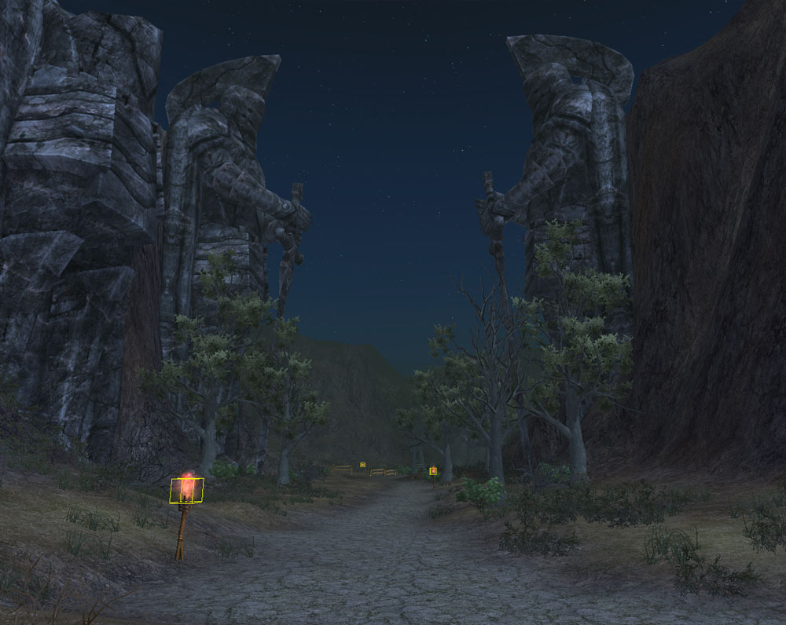

Slide 14
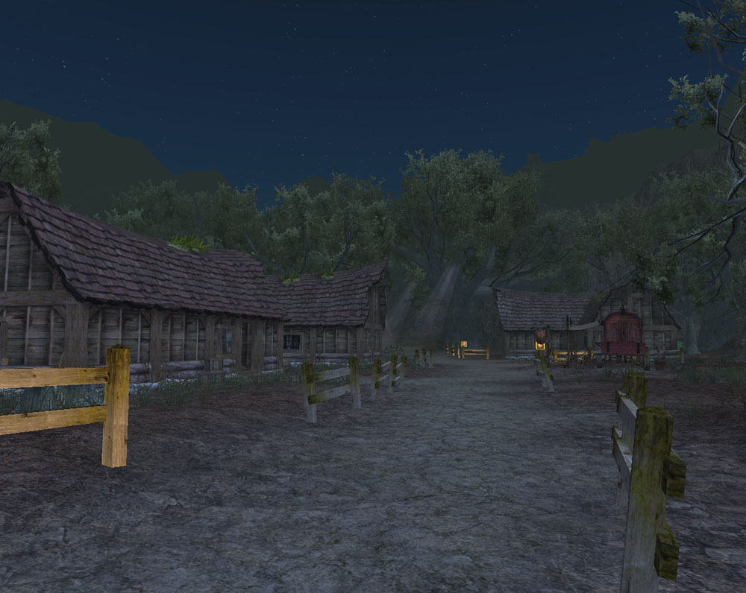

Slide 15
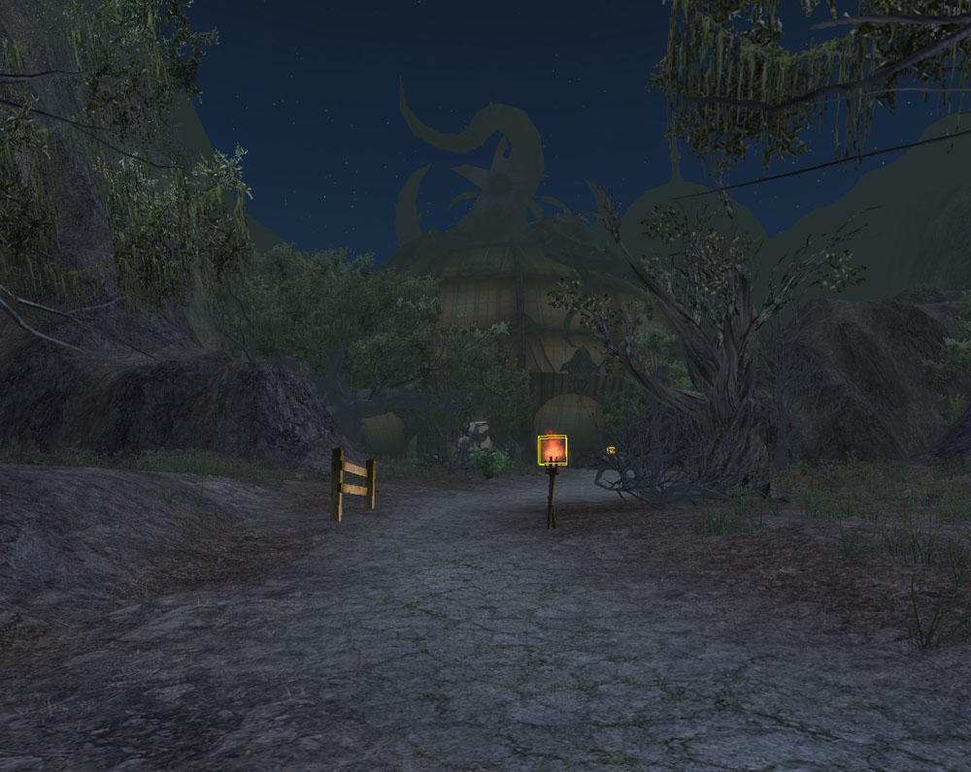

Slide 16
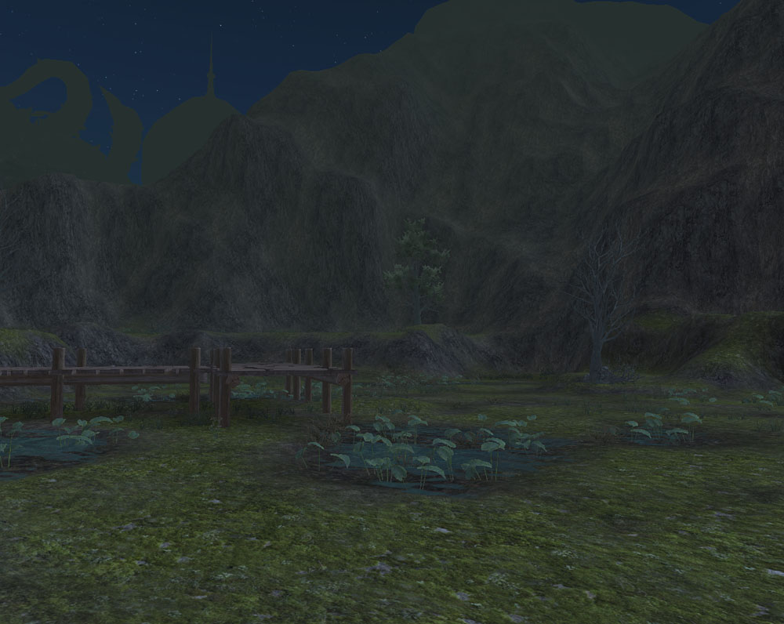

Slide 17
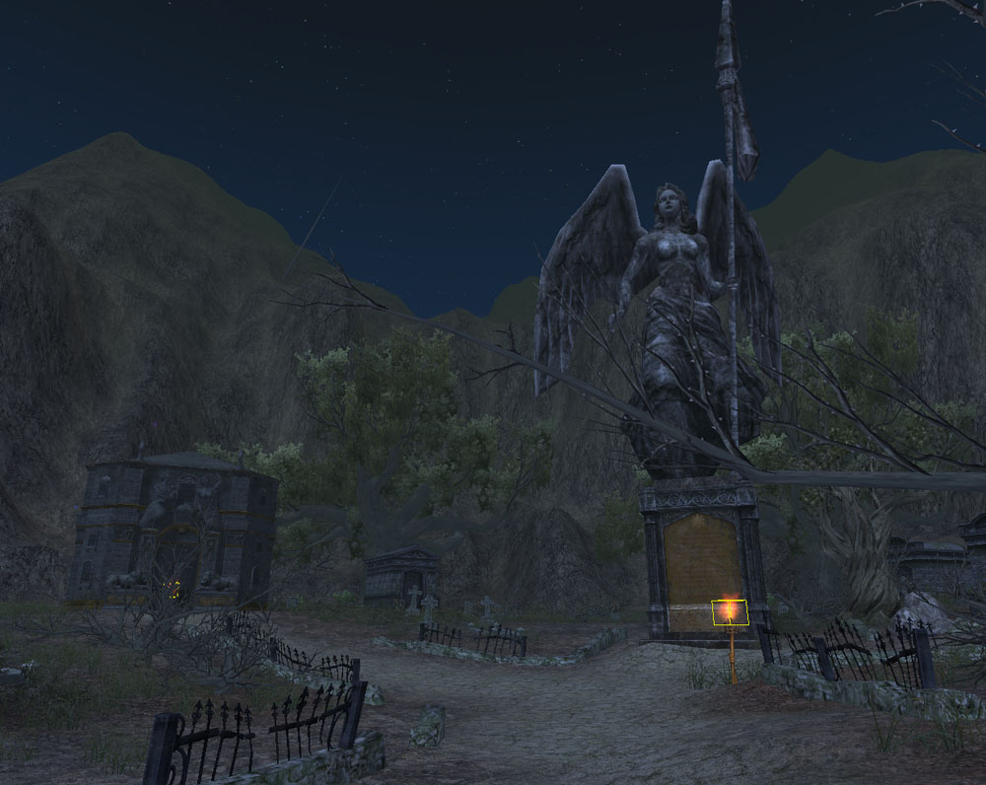

Slide 18
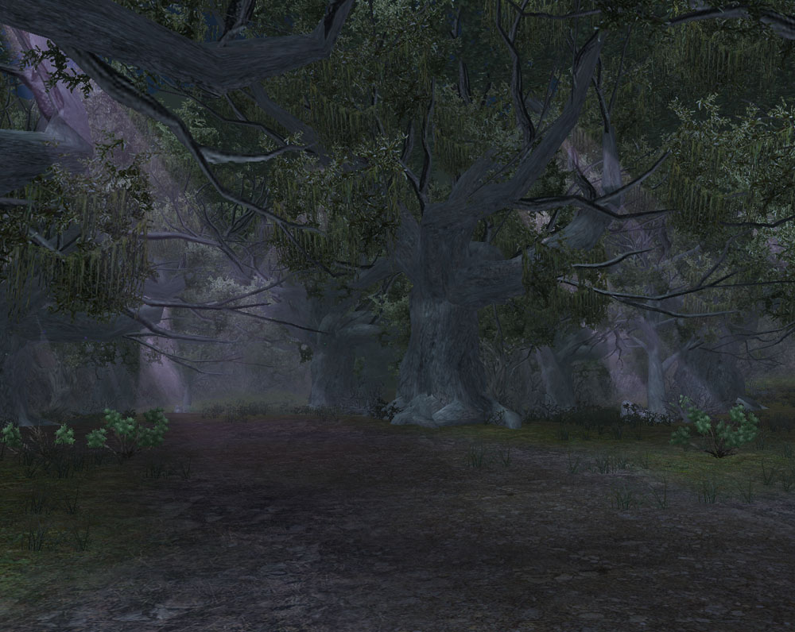

Slide 19
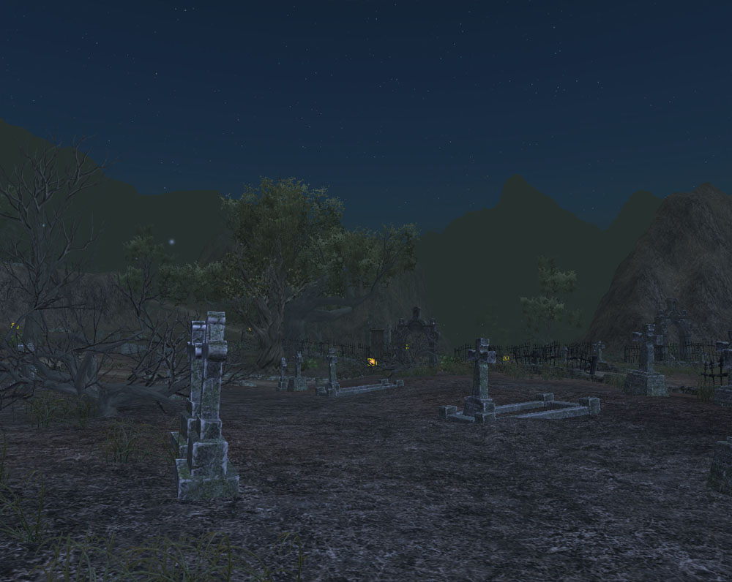

Slide 20
로직
전투
1:1 PvP 결투
영역 지속 마법(예: 블리저드)
길드 – 결성, 가입, 탈퇴, 해체, 채팅
백그라운드 로딩 개선
물리 엔진(PhysX) 붙이기 위한 준비 작업
로그인 서버, 로그 서버 준비 작업

Slide 21
시연

